Slide 1
IOT를 이용한 군 체력검정 및 증진
Team : 더블조
(육군종합정비창 주무관 조명진)
(국군 지휘통신사령부 55대대 일병 조민규)

Slide 2

계획

Slide 3
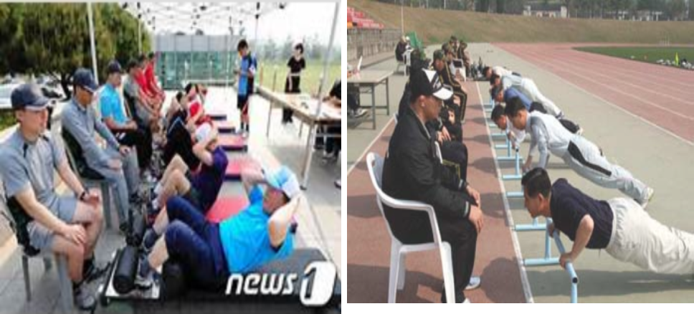

1 . 계획
● 문제점 1)

Slide 4
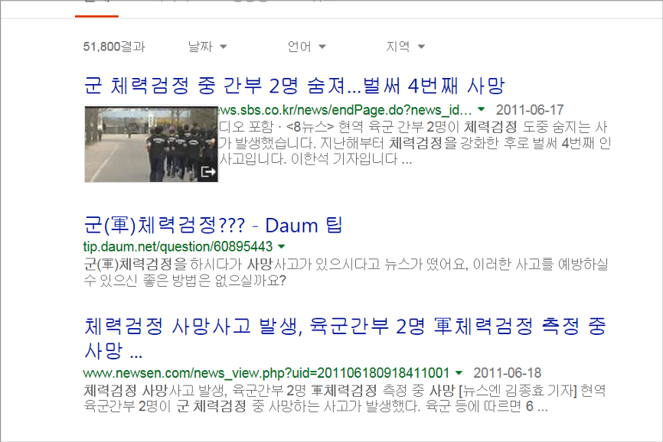
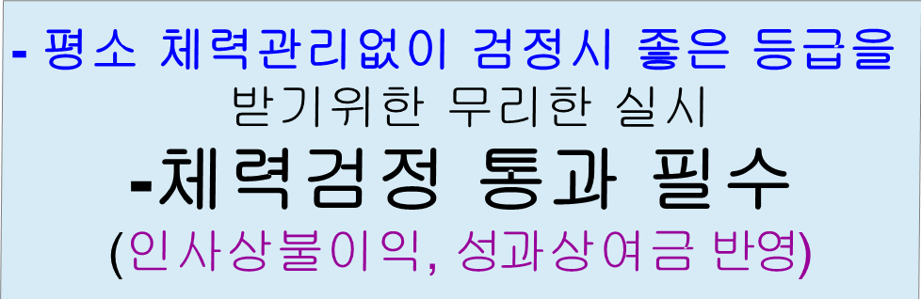
1 . 계획
● 문제점 2)

Slide 5
1 . 계획
원리
Sit UP 혹은 Push UP시 초음파센서와 몸의 거리차이를 비교하여 갯수 체크
&&
DOWN
UP
0 15
20 50
센서와 몸의 거리
달리기시 버튼의 HIGH,LOW 신호를 이용하여 시간 체크
LOW
(TIME)
HIGH
(START)
HIGH
(STOP)

Slide 6
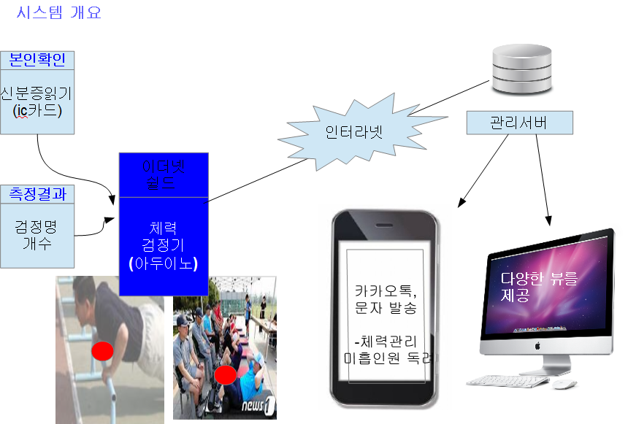
1 . 계획
● 구상도
구상도 이미지

Slide 7
1 . 계획
● 기대효과
1. 기록 측정시 적은 인력을 투입하여 업무의 효율성 증대
2. 신뢰성 있는 측정으로 장병들의 불만 감소
3. 꾸준한 운동을 통한 전 장병들의 체력 증진 기대
4. 군 전체적인 체력 등급 상승으로 인한 전 장병 사기 진작 및 복지향상

Slide 8
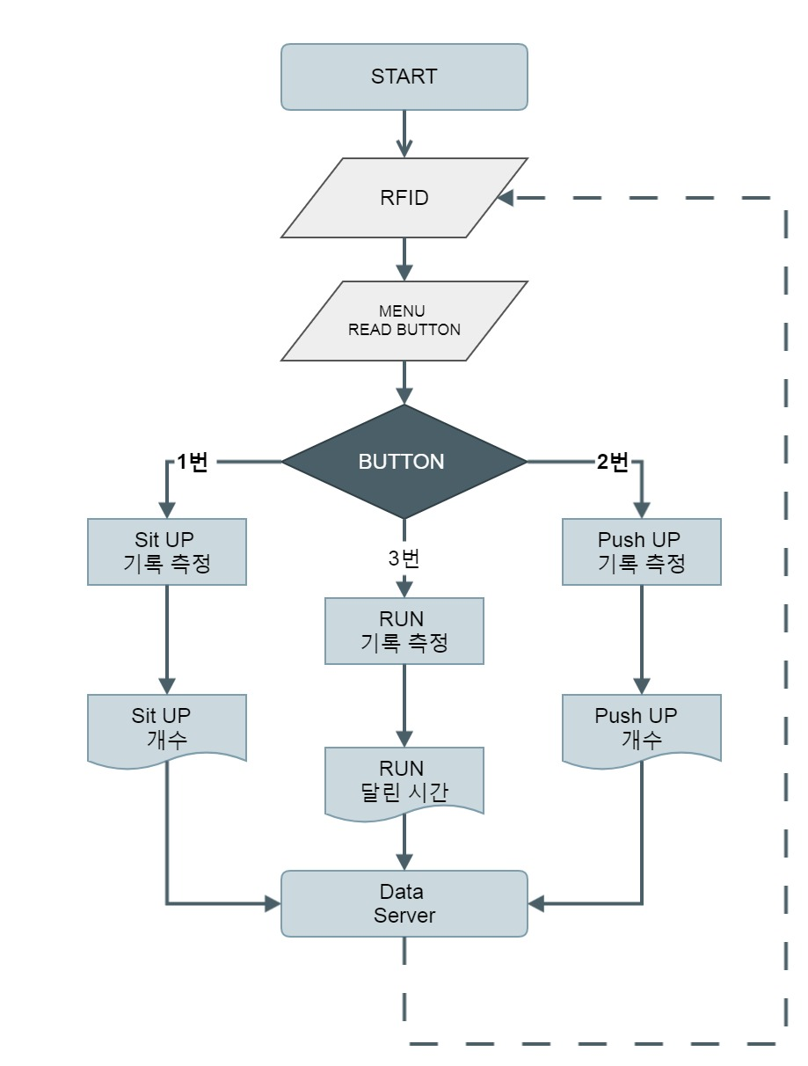
1 . 계획
● 순서도

Slide 9

- Making

Slide 10
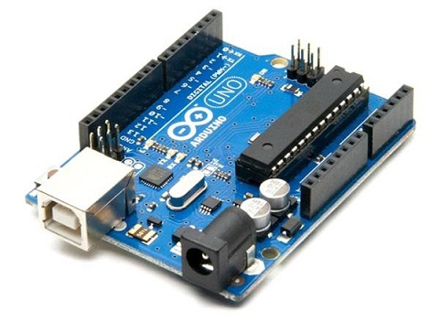
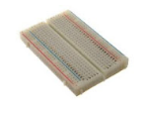
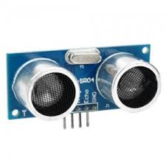
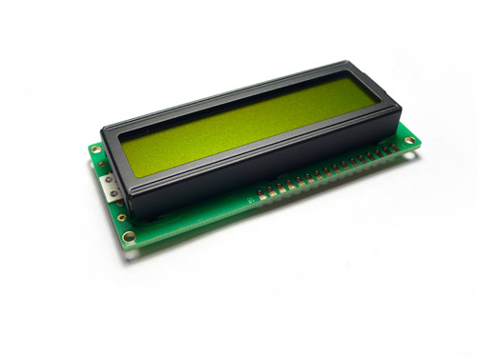
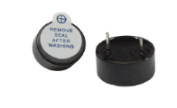

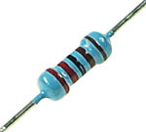
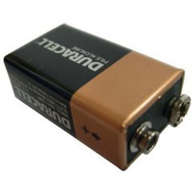
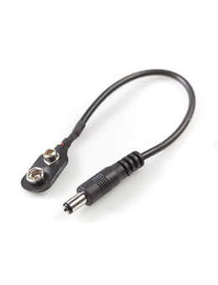
2. Making
● 부품목록
NO | 부품명 | 수량
1 | 우노보드 | 1
2 | 브레드보드 | 1
3 | 초음파센서 | 1
4 | LCD | 1
5 | 피에조부저 | 1
6 | 점퍼케이블 | 22
7 | 1K 저항 | 2
8 | 건전지 | 1
9 | DC 전원 변환 젠더 | 1
부품명 | 우노보드 | 브레드보드 | 초음파센서 | LCD | 피에조부저 | 점퍼케이블 | 1K 저항 | 건전지 | DC 전원 변환 젠더
파트

Slide 11
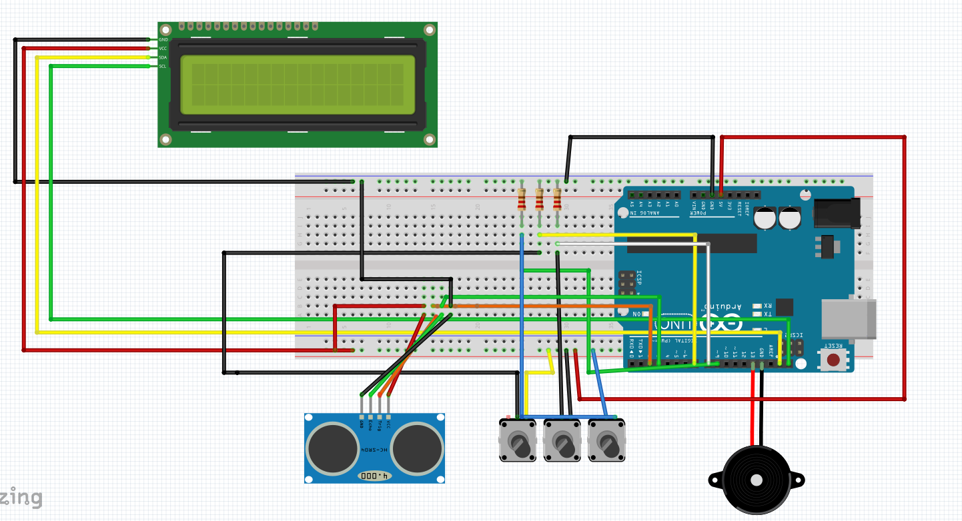
2. Making

Slide 12
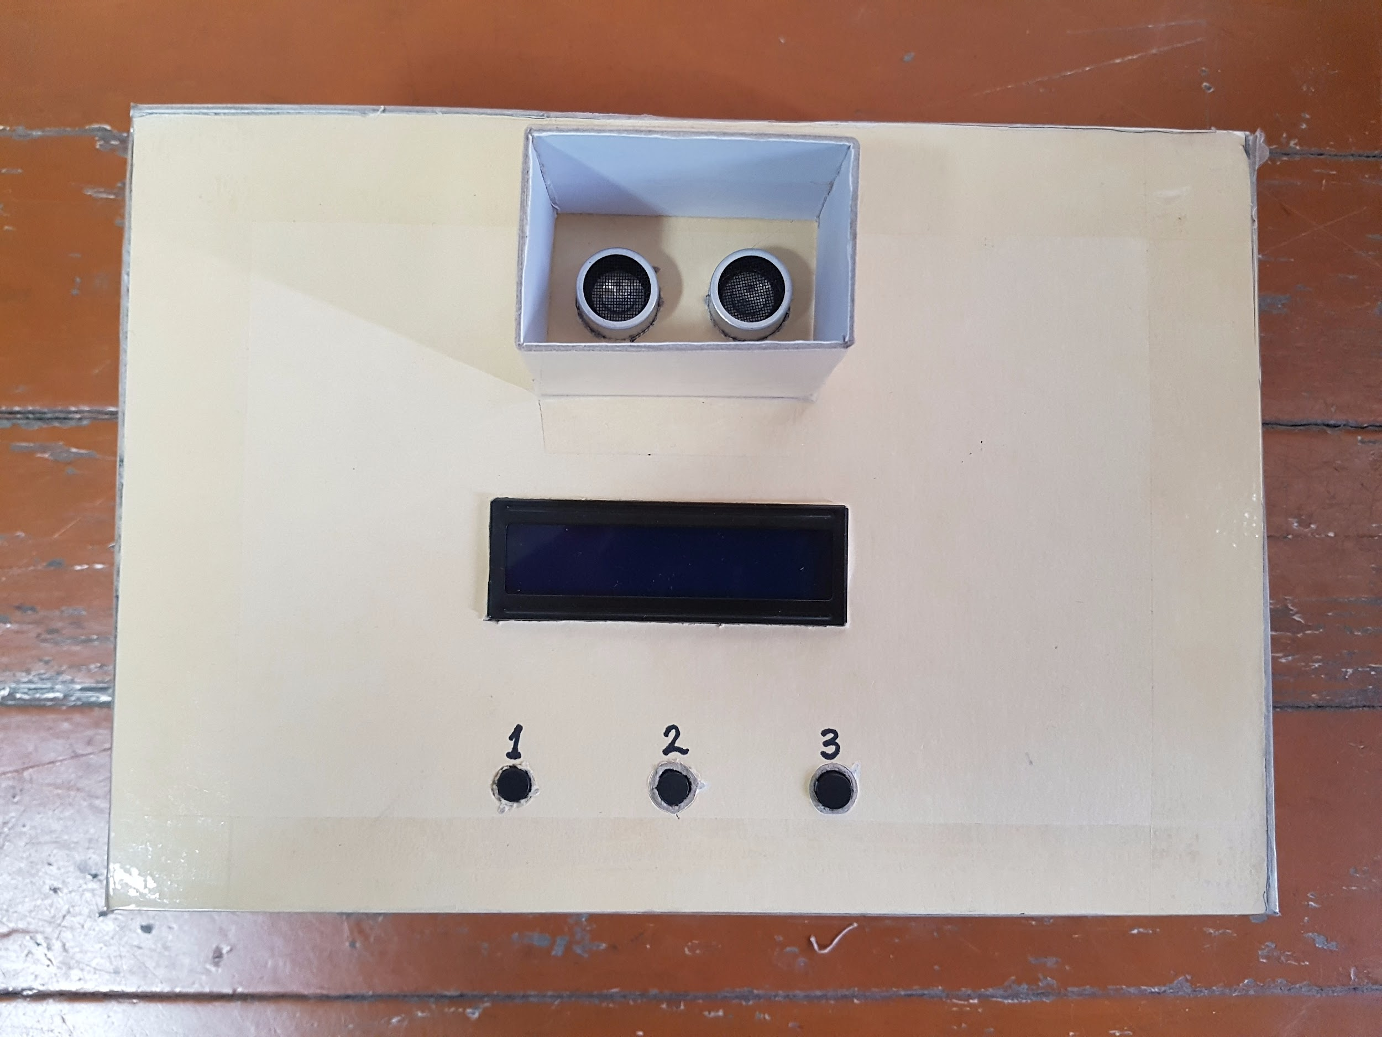
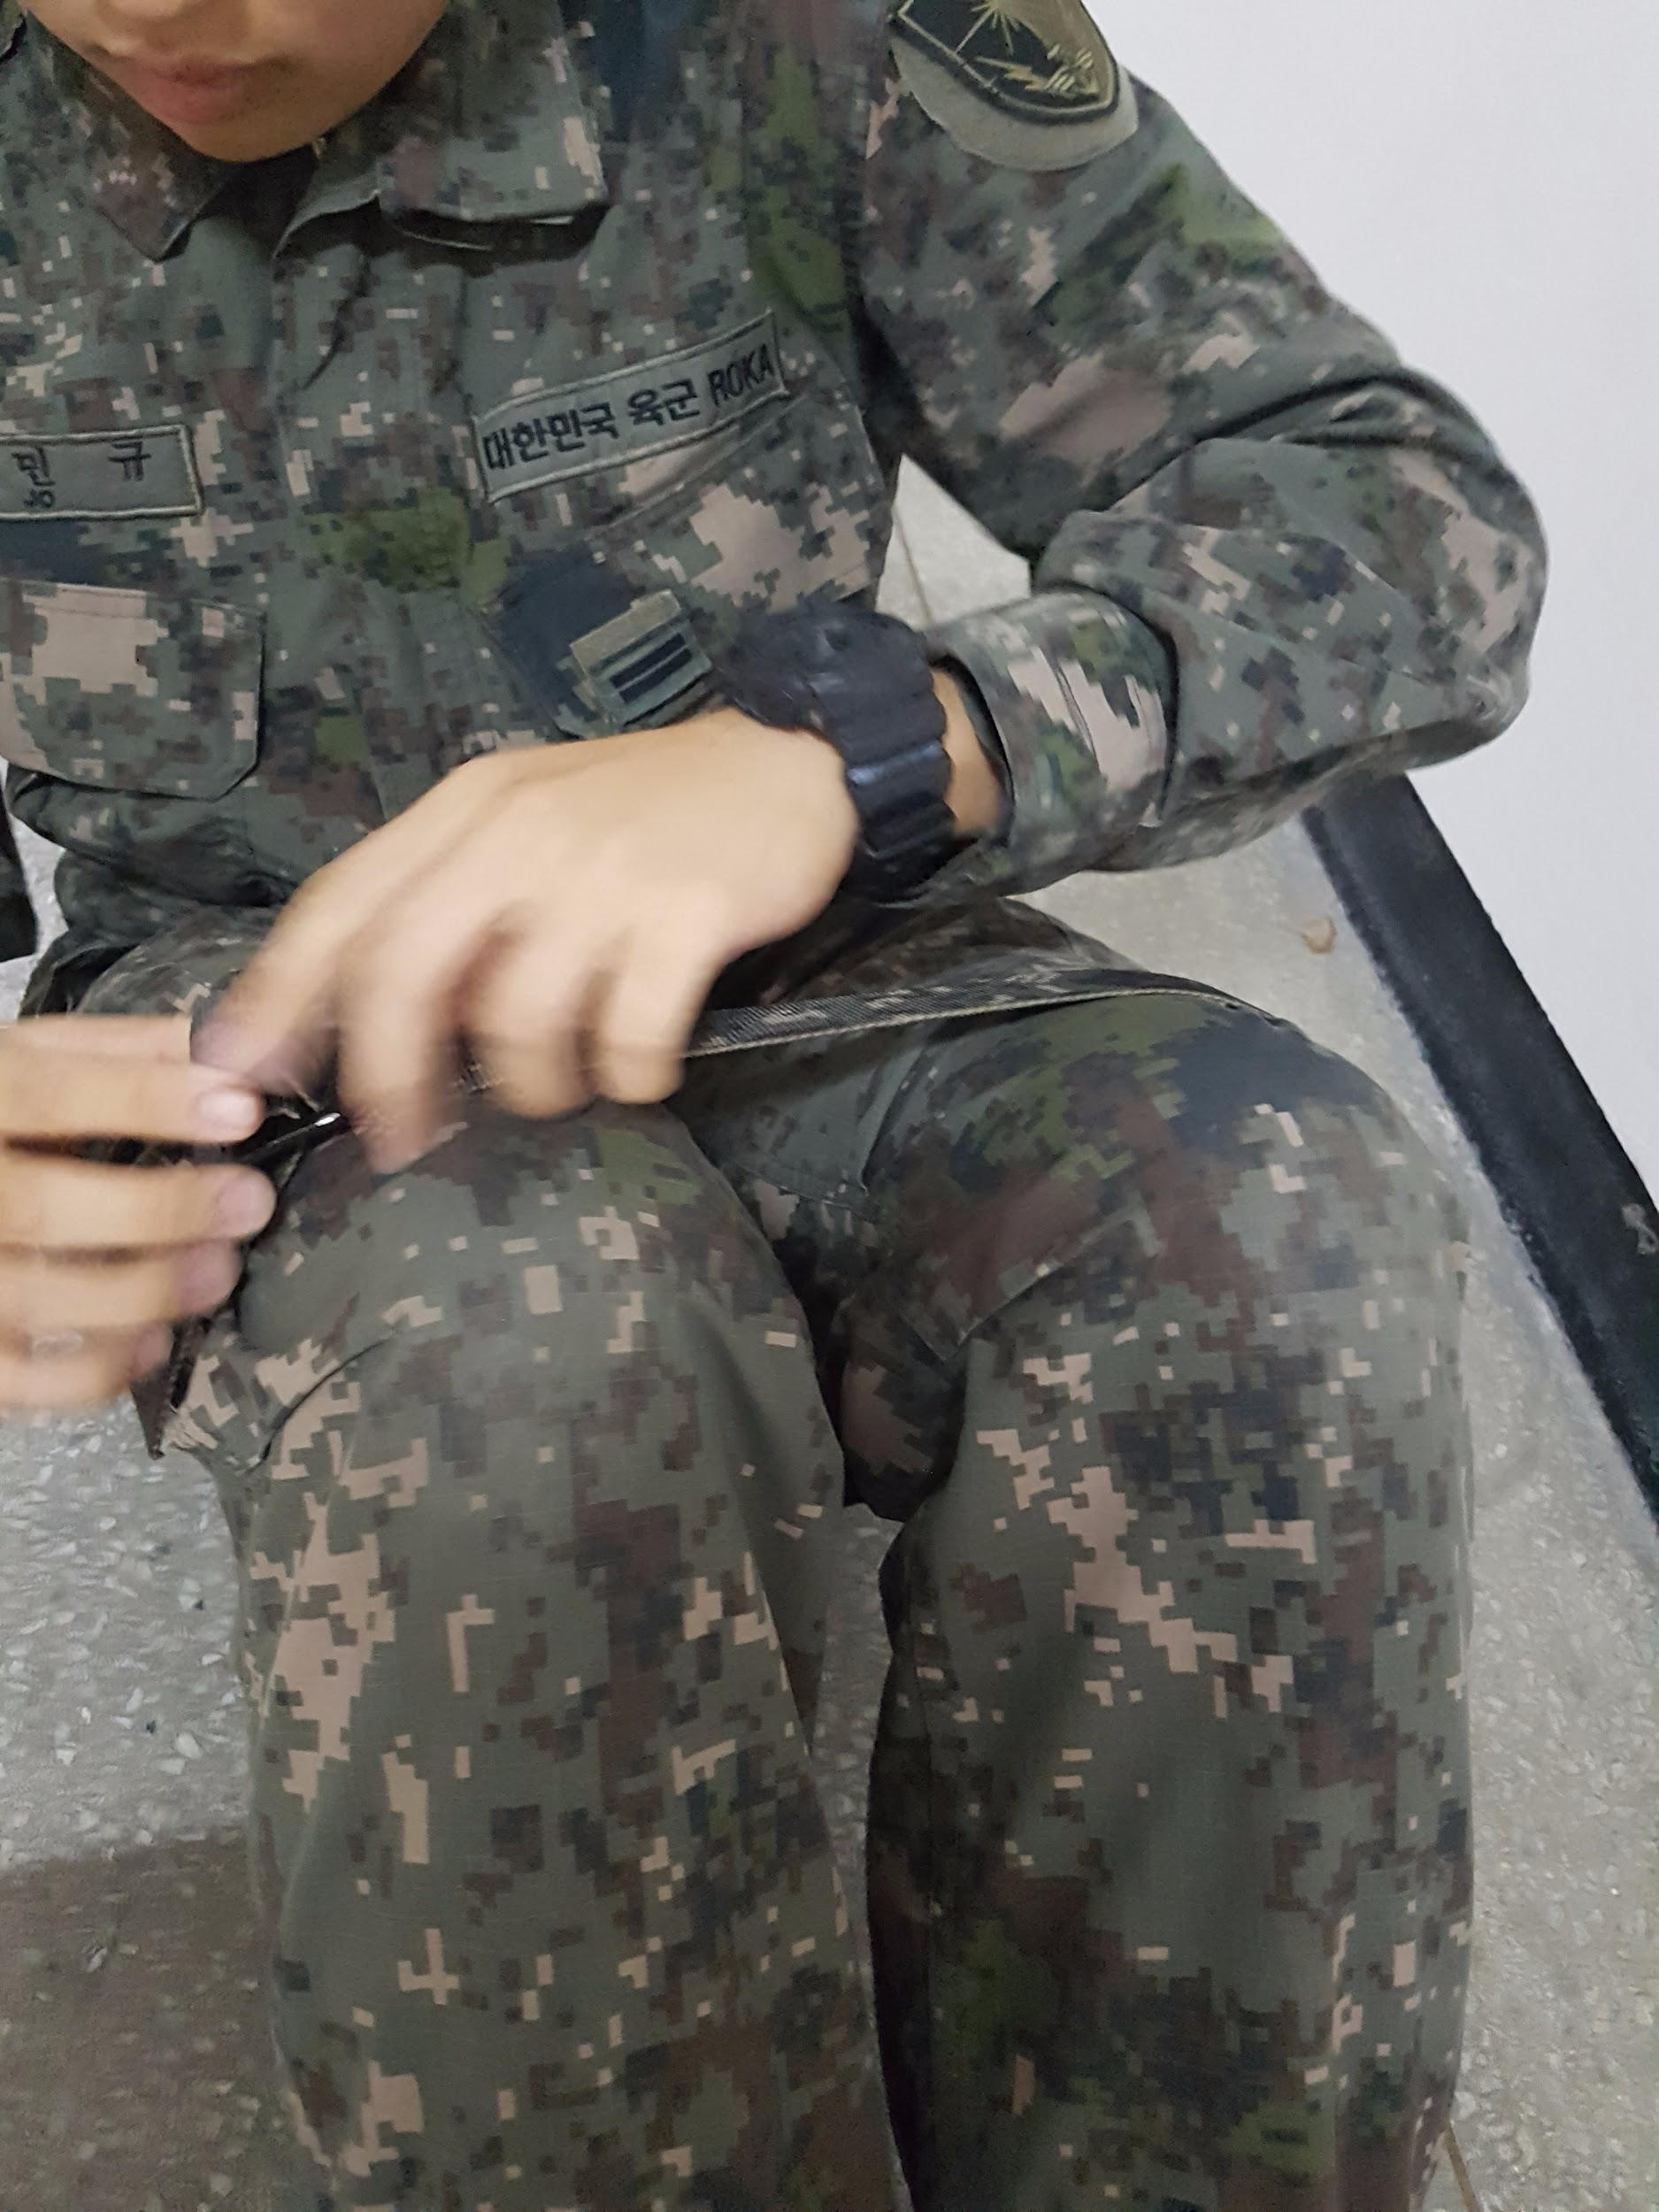
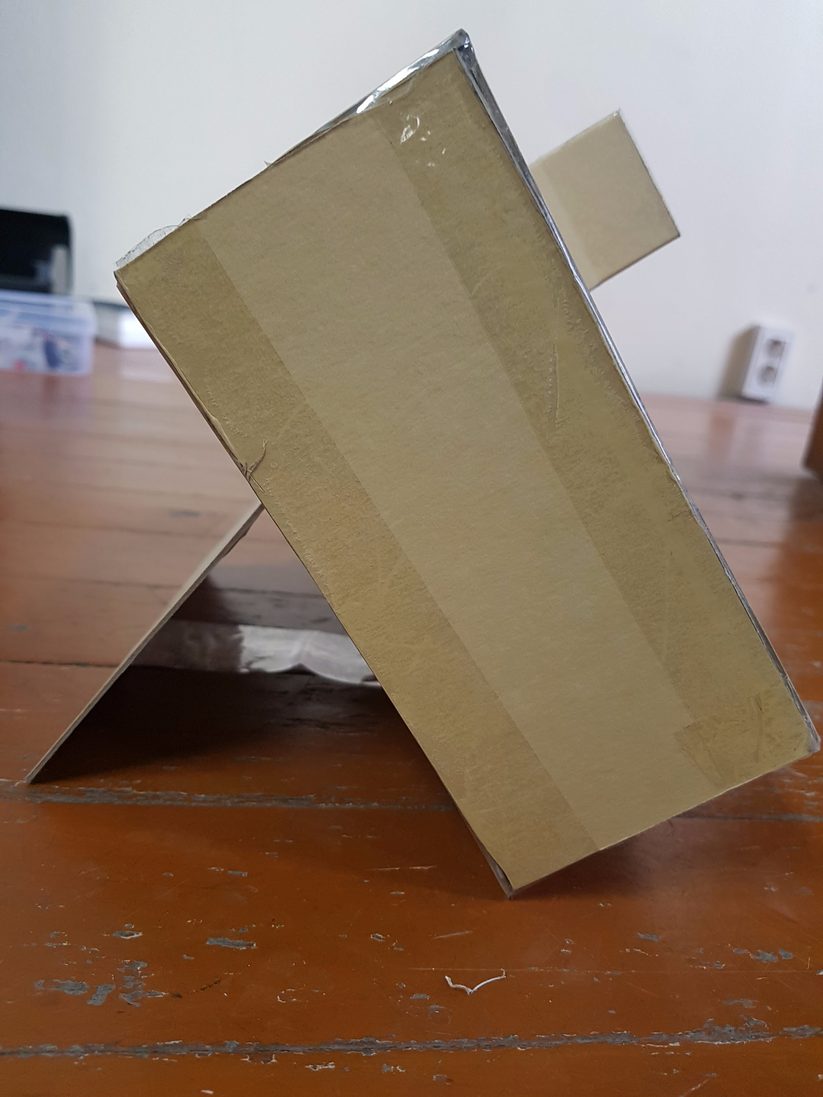
2. Making
앞
옆

Slide 13

- 마무리

Slide 14
3. 마무리
동영상 시청

Slide 15
3. 마무리
보완사항
소형화 및 경량화를 통한 휴대성 강화
실제 DB서버와 통신처리를 구성하여 실활용성 강화
소 감
피끓는 청춘들과 같이 잠도 잊은 채 생활하고 있습니다.
더 많이 배워가서 정비창에서 실무에 활용할수 있는 다양한 시험기기에 적용해 보고 싶습니다.
그렇게 할것이며 계속되는 결과를 여러분들과 나누도록 하겠습니다.
아이디어만 있으면 아두이노를 가지고 많은 것을 만들 수 있다는 사실에 감탄했으며 여기서 멈추지 않고
부대에 복귀하여도 만든 기기에 대해 애정을 갖고 보완사항을 보안해 조금 더 발전된 모습을 보여드리겠습니다.

Slide 16
Q & A

Slide 17


